Slide 1

基于BP神经网络的简单预测
@copyright journeyH

Slide 2

内容概览
神经网络基础知识
神经网络向后传导算法（back propagation）
股票日收益率预测数据准备
四. 实验

Slide 3
神经网络基础知识

Slide 4
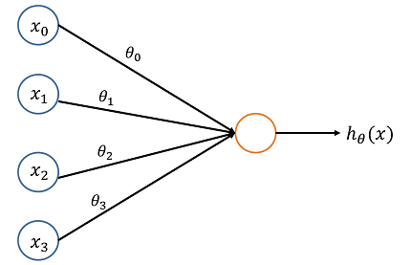
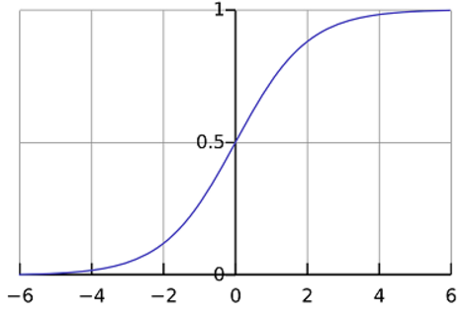


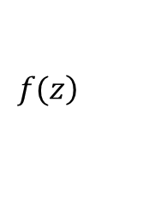



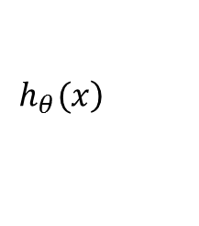
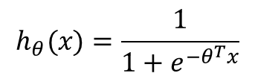
神经网络基础知识
神经元：
神经网络是一种非线性学习算法，神经网络中最基本的成分是神经元（neuron），下面给出神经元的基本模型：
$$\left\{x_{1},x_{2},x_{3}\right\}$$
$$x_{0}$$
$$x_{0}=1$$
为输入单元， 称为偏置单元（bias unit），
称为连接权重。
为激励函数， 令 ， 为激励函数类型，常用的激励函数类型如Sigmod，则
$$\left\{θ_{0},θ_{1},θ_{2},θ_{3}\right\}$$
$$h_{θ}(x)=\frac{1}{1+e^{−θ^{T}x}}$$
$$\left.h_{θ}(x\right)$$
$$z=θ^{T}x$$
$$\left.f(z\right)$$

Slide 5
神经网络基础知识
BP网络中传输的函数通常采用S（sigmoid）型函数：
在某些特定的情况下，还可能采用纯线性（pureline）函数。
如果BP网络的最后一层是sigmoid函数，那么整个网络的输出就限制在一个较小的范围内（0~1）。
如果BP网络的最后一层是Pureline函数,那么整个网络的输出可以取任意值。

Slide 6
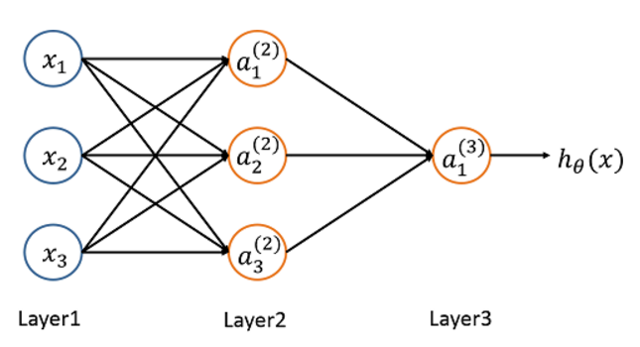
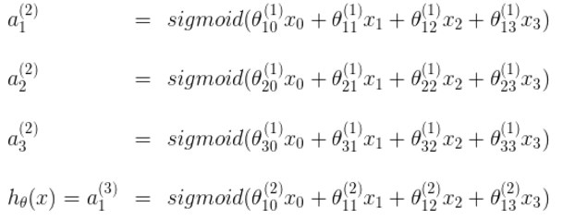
神经网络基础知识
神经网络基本模型（向前传导）：
layer1称为输入层，layer2称为隐藏层(神经网络可能不止一个隐藏层，只是本例中只有一个，其实只要位于隐输入层和输出层之间的都称为隐藏层），layer3称为输出层。 称为第j层的第i个激励，
矩阵表示第j层到第j+1层的权重

Slide 7
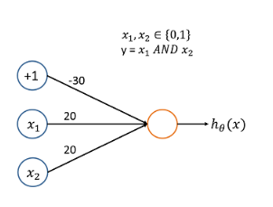
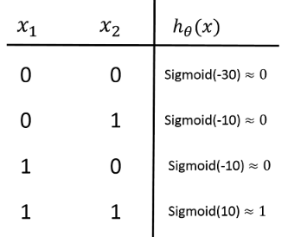
神经网络基础知识
Example：神经网络实现---“与”功能：

Slide 8
神经网络基础知识
本文网型设置：
输入层9个神经元
隐藏层5个神经元
输出层1个神经元
本文隐藏层激励函数选取Sigmoid函数，输出层激励函数选取线性函数

Slide 9
神经网络向后传导算法

Slide 10


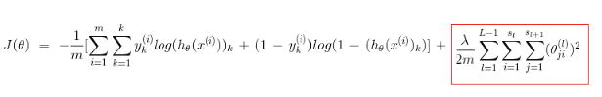
二.神经网络向后传导算法
代价函数（cost function）：
对于训练集合：
Linear regression regression代价函数如下：
Logistic regression代价函数如下：
其中红色方框圈起的部分为正则项，k：输出单元个数即classes个数，L：神经网络总层数

Slide 11
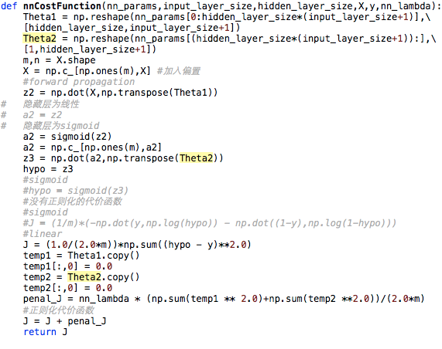
二.神经网络向后传导算法

Slide 12
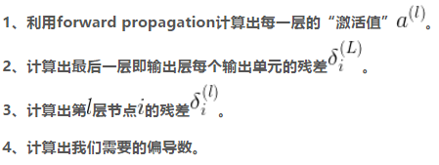
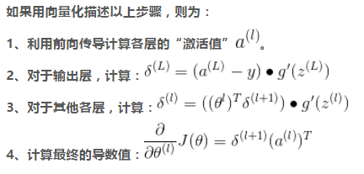
二.神经网络向后传导算法
向后传导：

Slide 13
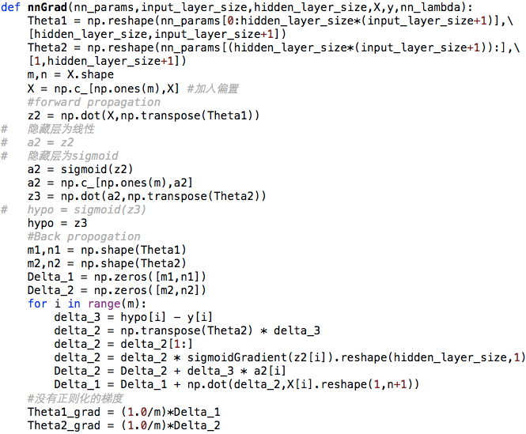
二.神经网络向后传导算法（代码未完，见下页）

Slide 14
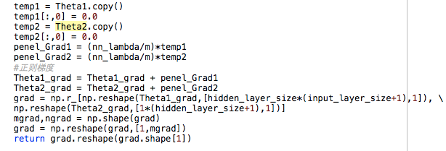
二.神经网络向后传导算法（接上页未完代码）

Slide 15
股票日收益率预测数据准备

Slide 16
三.股价预测数据准备
数据来源：CSMAR
选取中国巨石（600176）2011年11月16日到2016年11月16日五年的，
考虑现金红利再投资的日个股回报率
输入层的9个特征为日个股回报率在时刻t，滞后1到9期的数据
输出层为日个股回报率在时刻t的数据
将5年的数据随机打乱后，划分为训练集、交叉验证集以及测试集
占比分别为总样本的50%，25%，25%

Slide 17
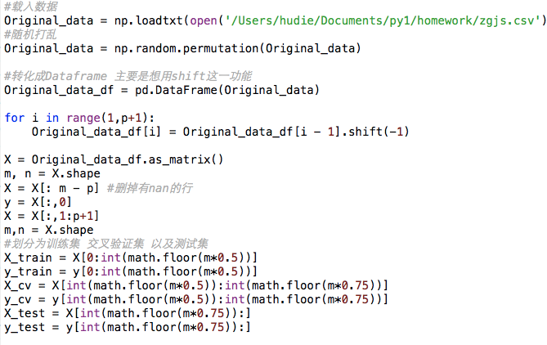
三.股价预测数据准备
数据处理

Slide 18
实验

Slide 19
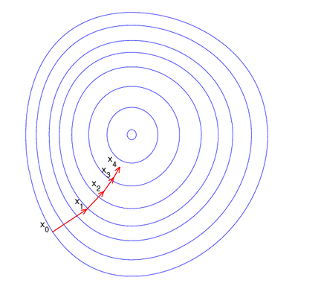
三.实验
优化方法的选择
梯度下降法
梯度下降法的优化思想是用当前位置负梯度方向作
为搜索方向，因为该方向为当前位置的最快下降方向，
所以也被称为是”最速下降法
梯度下降法在接近最优解的区域收敛速度明显变慢，
利用梯度下降法求解需要很多次的迭代。

Slide 20
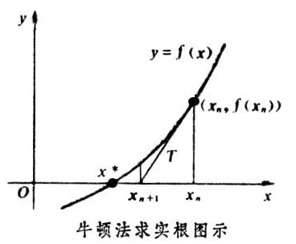
三.实验
优化方法的选择
2. 牛顿法
牛顿法将最优化问题转化为求 f‘(x) = 0 这个方程的根
牛顿法是二阶收敛，梯度下降是一阶收敛，所以牛顿法更快
牛顿法是一种迭代算法，每一步都需要求解目标函数
的Hessian矩阵的逆矩阵，计算比较复杂。

Slide 21
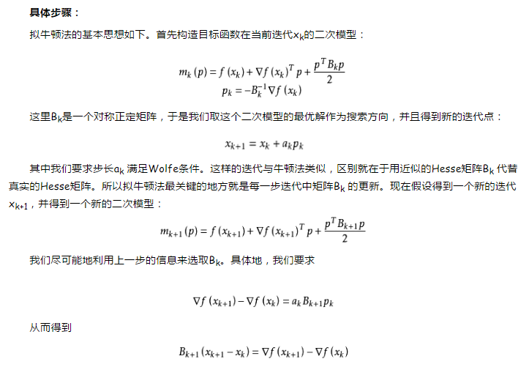
三.实验
拟牛顿法的本质思想是改善牛顿法每次需要求
解复杂的Hessian矩阵的逆矩阵的缺陷， 它使用
正定矩阵来近似Hessian矩阵的逆，从而简化了
运算的复杂度。
拟牛顿法和最速下降法一样只要求每一步迭代
时知道目标函数的梯度
优化软件中包含了大量的拟牛顿算法用来解决
无约束，约束，和大规模的优化问题。
常用的拟牛顿法有DFP算法和BFGS算法
优化方法的选择
3.拟牛顿法

Slide 22
三.实验
优化方法的选择
4. 共轭梯度法
共轭梯度法是介于最速下降法与牛顿法之间的一个方法，它仅需利用一阶导数信息，但克服了最速
下降法收敛慢的缺点，又避免了牛顿法需要存储和计算Hesse矩阵并求逆的缺点。
共轭梯度法不仅是解决大型线性方程组最有用的方法之一，也是解大型非线性最优化最有效的算法之一。
在各种优化算法中，共轭梯度法是非常重要的一种。其优点是所需存储量小，具有步收敛性，稳定性高，
而且不需要任何外来参数。
本文选择共轭梯度法进行代价函数的优化

Slide 23
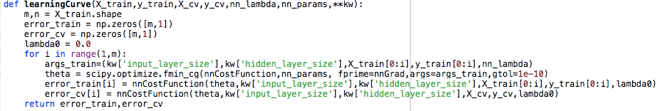
三.实验
bias-variance tradeoff是神经网络非常重要，bias会造成模型拟合不足，而variance则会带来
对训练集过度拟合，从而造成测试集代价函数很大的问题
解决方法：通过画出训练集和测试集学习曲线，选择合适的正则化参数lambda
注意：训练集学习曲线的代价函数是在递增的样本上算的，而测试集学习曲线的代价函数始终是
全部测试集样本
学习曲线函数代码

Slide 24
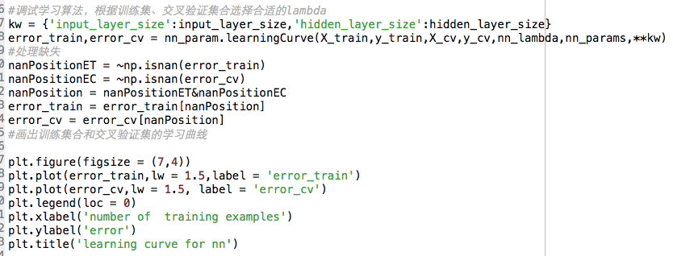
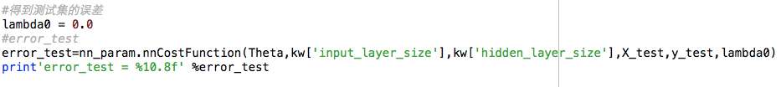
三.实验
学习曲线画图
通过学习曲线调参后，得到测试集的代价函数结果

Slide 25
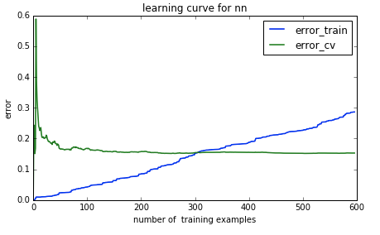
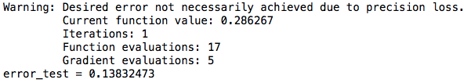
三.实验
学习曲线有问题：交叉验证集应该是逐渐下降至平缓的过程，但是实验结果前段陡然上升，
后段又很快就没有变化了
训练集合的学习曲线一直上升没有收敛，说明优化失败。将正则化参数由0.1设置为0.0，训练集学习曲线仍不收敛，优化失败。

Slide 26
谢谢

